Slide 2

Xây dựng hệ thống thu thập, xử lí và lưu trữ dữ liệu về KOLs trên mạng xã hội
Sinh viên thực hiện: Phạm Trung Hiếu
Mã số sinh viên: 20214898
Giảng viên hướng dẫn: TS. Trần Văn Đặng

Slide 3
Nội dung
1. Giới thiệu đề tài
2. Mục tiêu và giải pháp
3. Thiết kế hệ thống
4. Kết quả thực nghiệm
5. Kết luận

Slide 4
Nội dung
1. Giới thiệu đề tài
2. Mục tiêu và giải pháp
3. Thiết kế hệ thống
4. Kết quả thực nghiệm
5. Kết luận

Slide 5
1. Giới thiệu đề tài
Mạng xã hội ngày càng phát triển trở thành kênh tiếp thị tiềm năng, trong đó KOL (Key Opinion Leader) là những người có sức ảnh hưởng lớn trở thành mục tiêu tiềm năng
Số lượng mạng xã hội lớn, dữ liệu đa dạng, liên tục cập nhật theo thời gian
=> Cần hệ thống thu thập, xử lý và lưu trữ thông tin KOL đồng thời đánh giá chất lượng KOL qua các tiêu chí khác nhau

Slide 6
Nội dung
1. Giới thiệu đề tài
2. Mục tiêu và giải pháp
3. Thiết kế hệ thống
4. Kết quả thực nghiệm
5. Kết luận

Slide 7
2. Mục tiêu và giải pháp
Mục tiêu
Xây dựng hệ thống thu thập dữ liệu về KOL trên mạng xã hội tự động, đi cùng đó là xử lý và lưu trữ thông tin có được
Đưa ra các chỉ số đánh giá KOL nhằm hỗ trợ doanh nghiệp đưa ra quyết định tiếp thị với KOL nào cho hợp lý
Có thể đưa ra đánh giá định kì và đánh giá thời gian thực để đáp ứng nhu cầu thực tiễn
Phạm vi thu thập
Dữ liệu công khai trên Facebook (bài đăng, reels, video, bình luận,…)
Không phân tích dữ liệu cá nhân, chỉ dựa trên Facebook

Slide 8
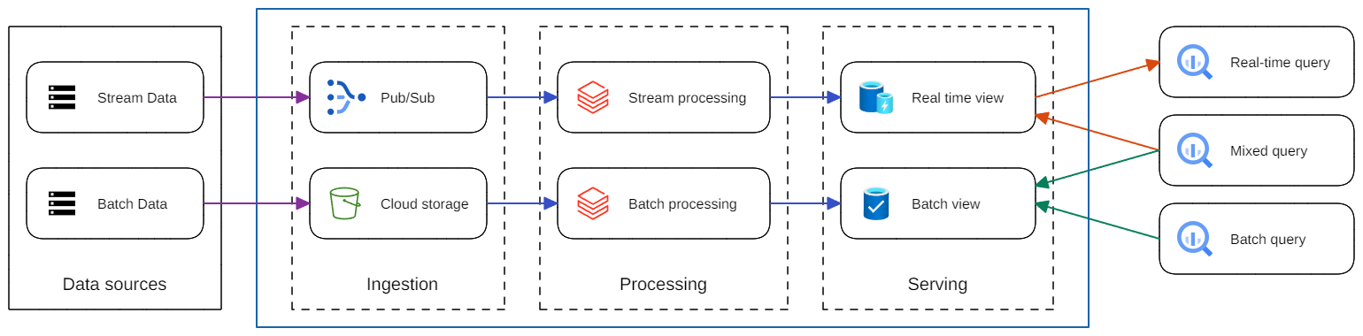
2. Mục tiêu và giải pháp
Giải pháp: xây dựng hệ thống dựa trên kiến trúc Lambda, phù hợp với yêu cầu đánh giá KOL định kỳ và tại thời điểm hiện tại

Slide 9
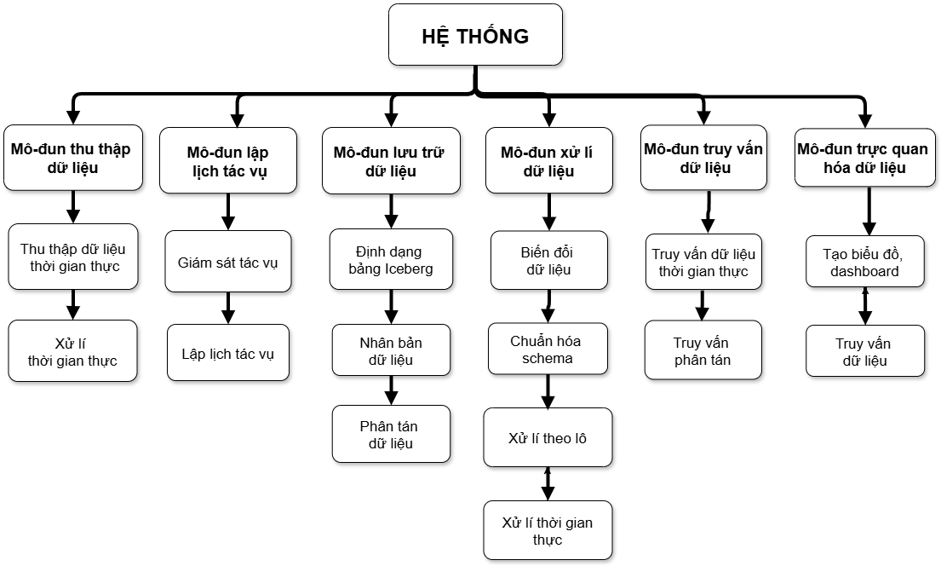
2. Mục tiêu và giải pháp
Yêu cầu chức năng hệ thống

Slide 10
Nội dung
1. Giới thiệu đề tài
2. Mục tiêu và giải pháp
3. Thiết kế hệ thống
4. Kết quả thực nghiệm
5. Kết luận

Slide 11
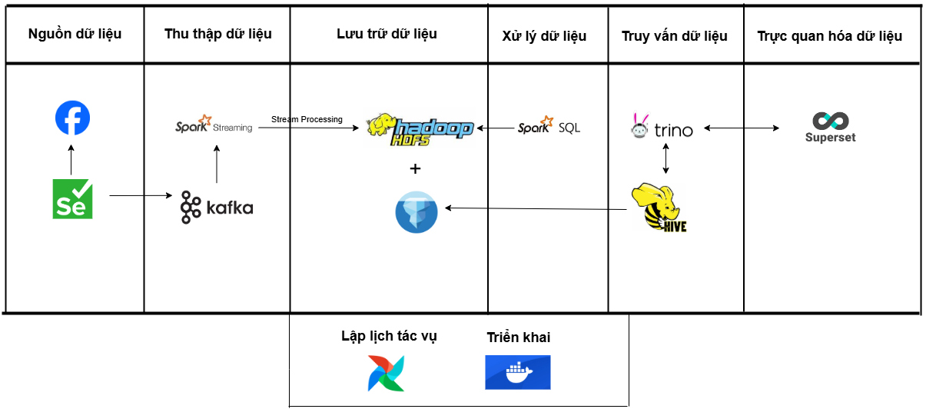
3. Thiết kế hệ thống
Tổng quan hệ thống

Slide 12
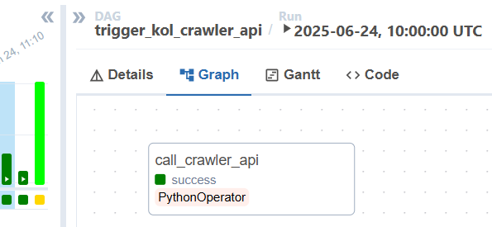
3. Thiết kế hệ thống (Mô-đun thu thập dữ liệu)
Định kì một tiến trình được khởi tạo sử dụng Selenium mô phỏng hành vi người dùng, từ đó thu thập thông tin công khai của KOL sau đó gửi dữ liệu có được lên Kafka Broker
Việc thực hiện thu thập dữ liệu được lập lịch và giám sát thông qua Airflow

Slide 13
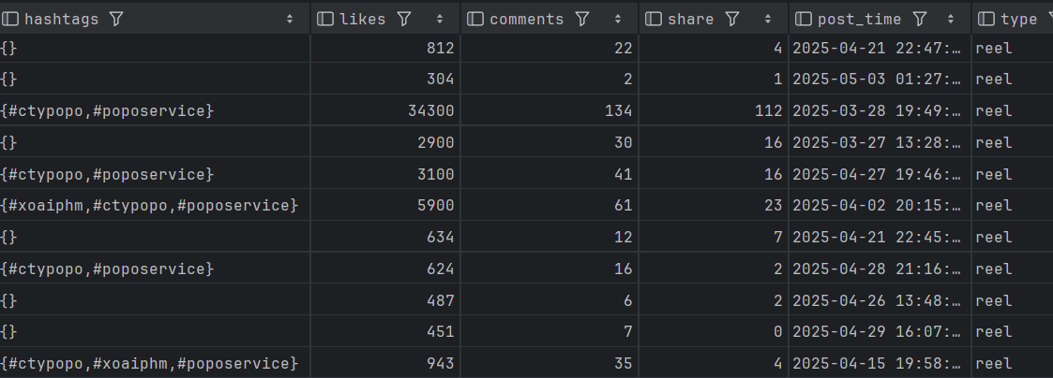
3. Thiết kế hệ thống (Mô-đun thu thập dữ liệu)
Dữ liệu từ Kafka Broker được Spark Streaming đọc để tiền xử lý, đưa về dạng chuẩn hóa để phục vụ tính toán và lưu trữ trong các bảng Stream trong HDFS

Slide 14
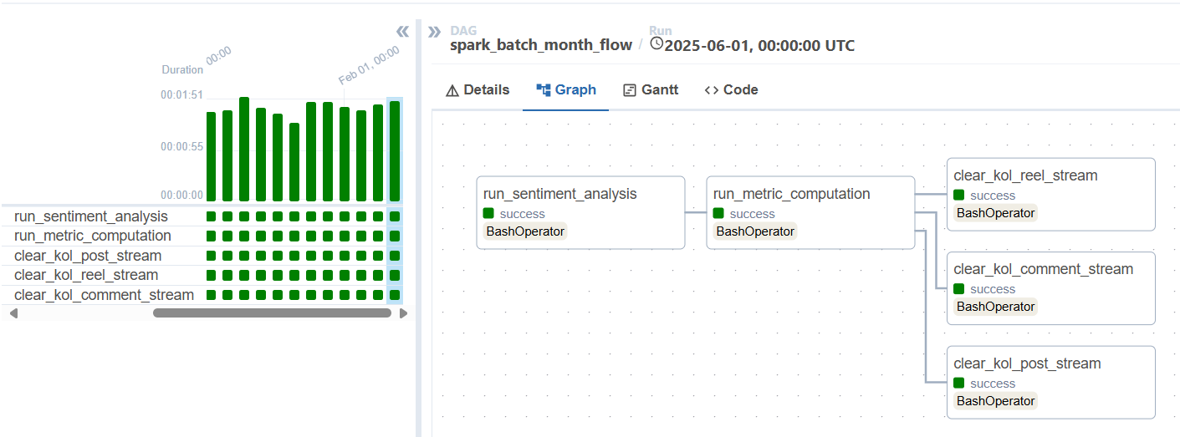
3. Thiết kế hệ thống (Mô-đun lập lịch tác vụ)
Lập lịch thực hiện thu thập dữ liệu định kì và xử lý theo lô hàng tháng.
Airflow giám sát, thực hiện lại nếu có lỗi xảy ra

Slide 15
3. Thiết kế hệ thống (Mô-đun lưu trữ dữ liệu)
Dữ liệu thu thập được lưu trữ ở ba nơi:
Dữ liệu nguồn tại nơi chứa tiến trình thu thập dữ liệu với tên tập tin là dấu thời gian bắt đầu thu thập, chứa tập tin lưu dữ liệu với format JSON
Hàng đợi thông điệp tại cụm Kafka: được chia theo các topic, partition, offset. Topic được chia theo loại nội dung với hệ số nhân bản 2.
HDFS: lưu dữ liệu sau khi tiền xử lý với Spark Streaming, cùng với đó là dữ liệu xử lý theo lô với Spark SQL và các view truy vấn theo thời gian thực bằng Trino

Slide 16
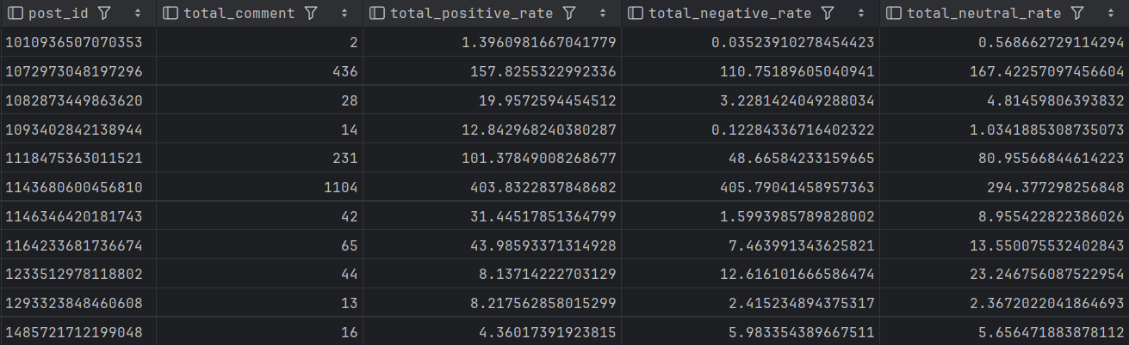
3. Thiết kế hệ thống (Mô-đun xử lý dữ liệu)
Xử lý dữ liệu định kì hàng tháng cho ra view kết quả theo batch để trực quan hóa
Bao gồm ba giai đoạn: chạy đánh giá cảm xúc trên tập bình luận bài viết, tổng hợp kết quả và tính toán metric hàng tháng, xóa dữ liệu của stream trong tháng cũ đi

Slide 17
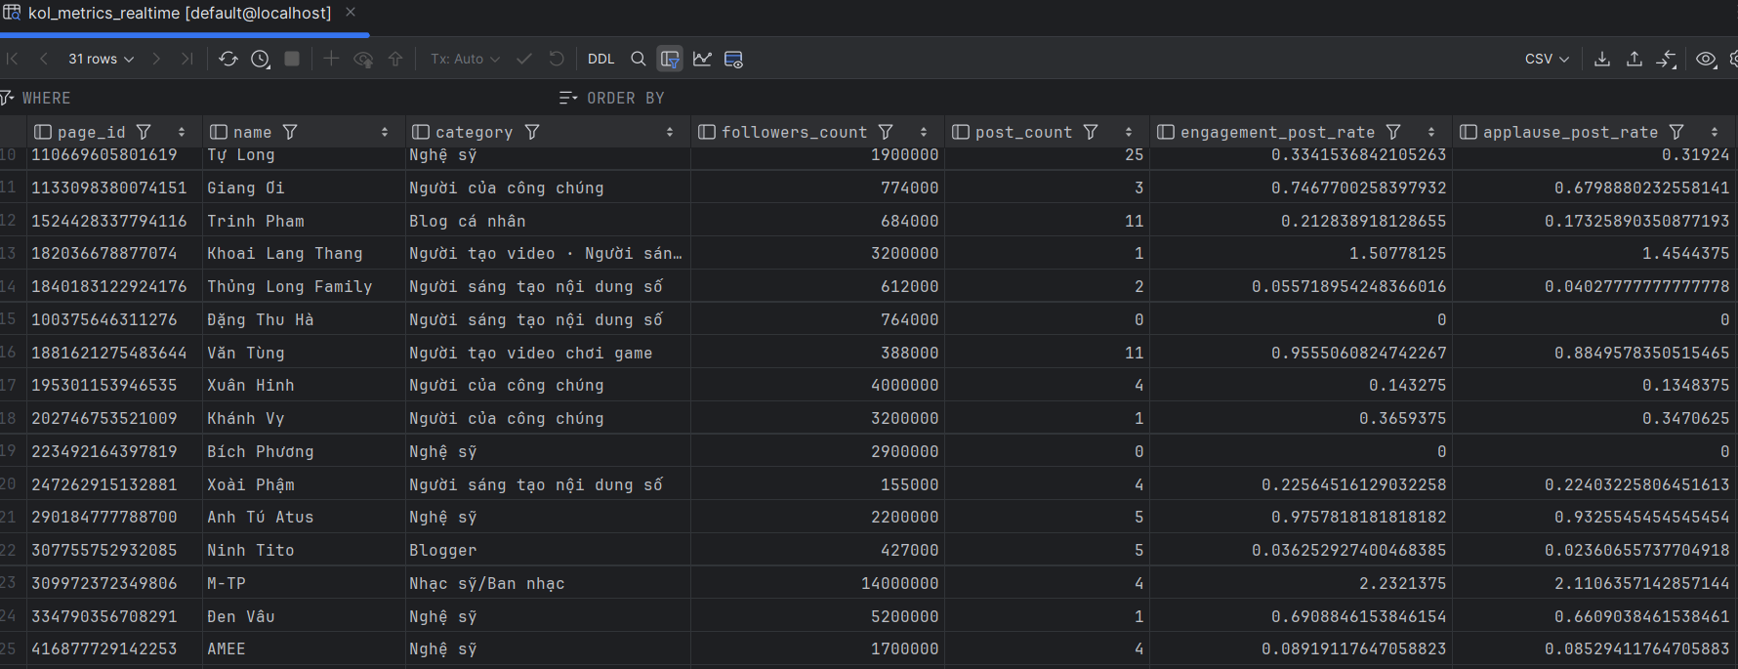
3. Thiết kế hệ thống (Mô-đun truy vấn dữ liệu)
Sử dụng Trino lấy dữ liệu bảng kết quả theo lô, ngoài ra tạo View truy vấn trên các bảng Stream, tạo ra đồng thời kết quả xử lý theo lô và xử lý thời gian thực phục vụ trực quan hóa dữ liệu

Slide 18
Nội dung
1. Giới thiệu đề tài
2. Mục tiêu và giải pháp
3. Thiết kế hệ thống
4. Kết quả thực nghiệm
5. Kết luận

Slide 19
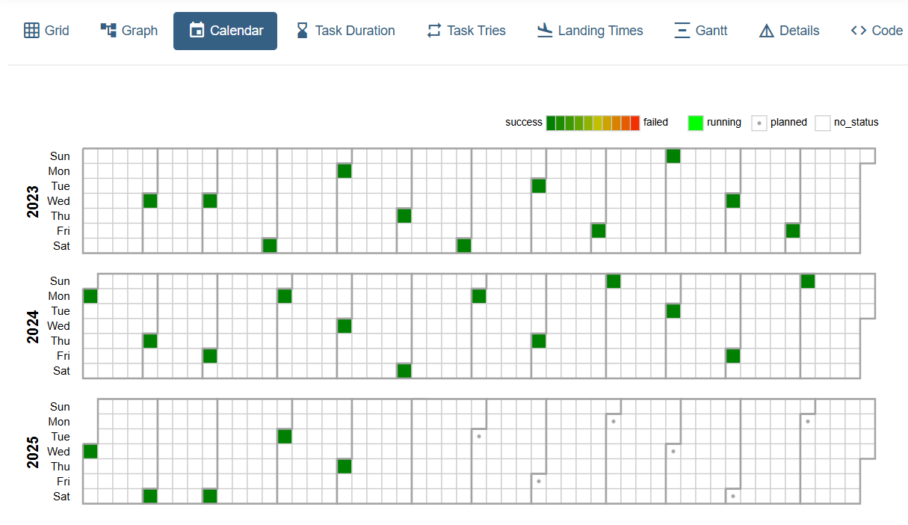
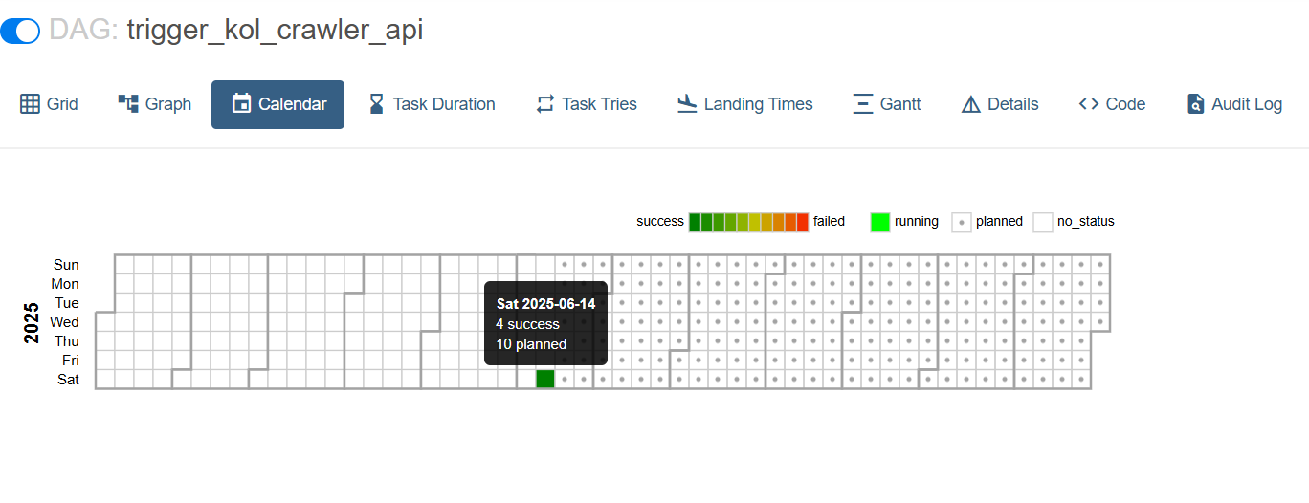
4. Kết quả thực nghiệm (Khả năng lập lịch)
Thu thập dữ liệu định kì
Xử lý theo lô hàng tháng

Slide 20
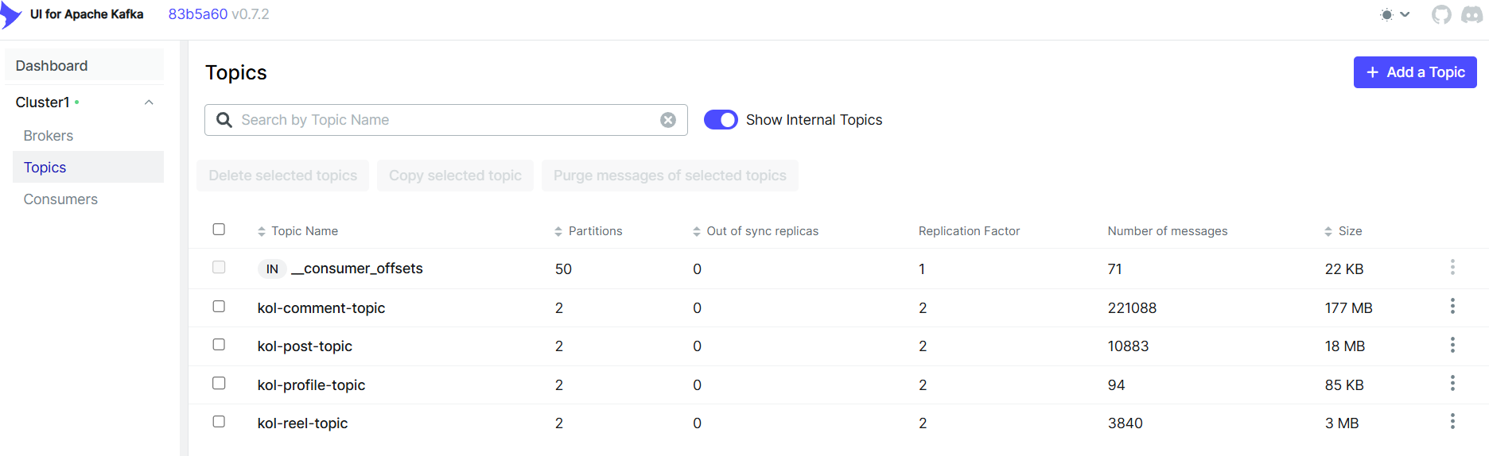
4. Kết quả thực nghiệm (Khả năng lưu trữ)
Lưu trữ topic trên Kafka

Slide 21
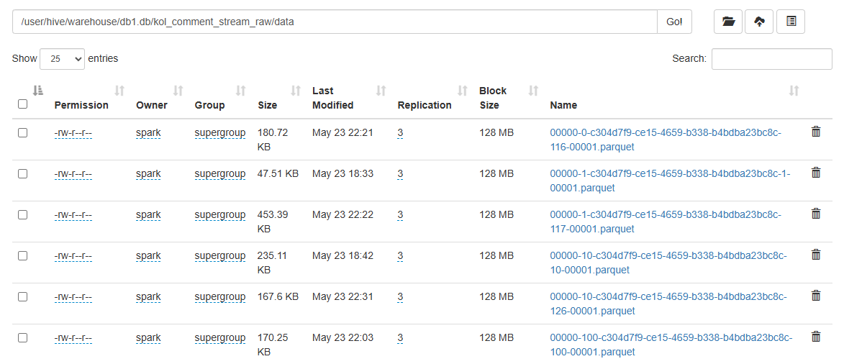
4. Kết quả thực nghiệm (Khả năng lưu trữ)
Lưu trữ bảng Iceberg trên HDFS

Slide 22
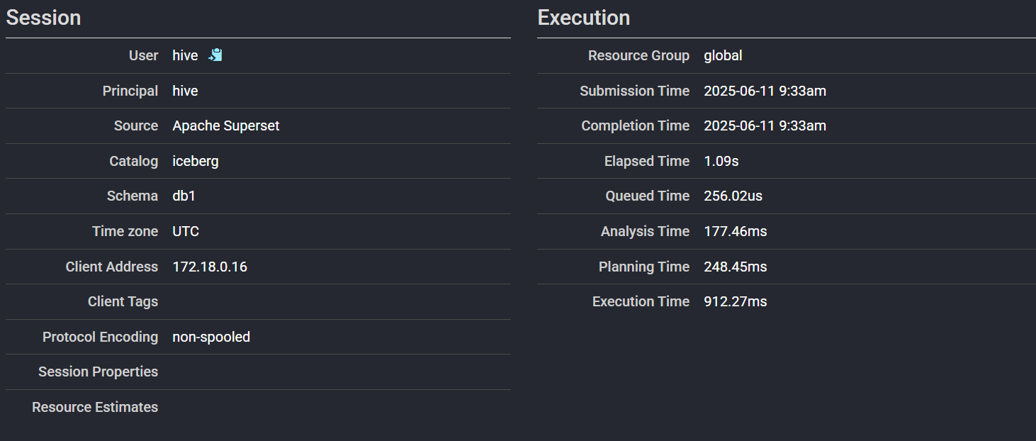
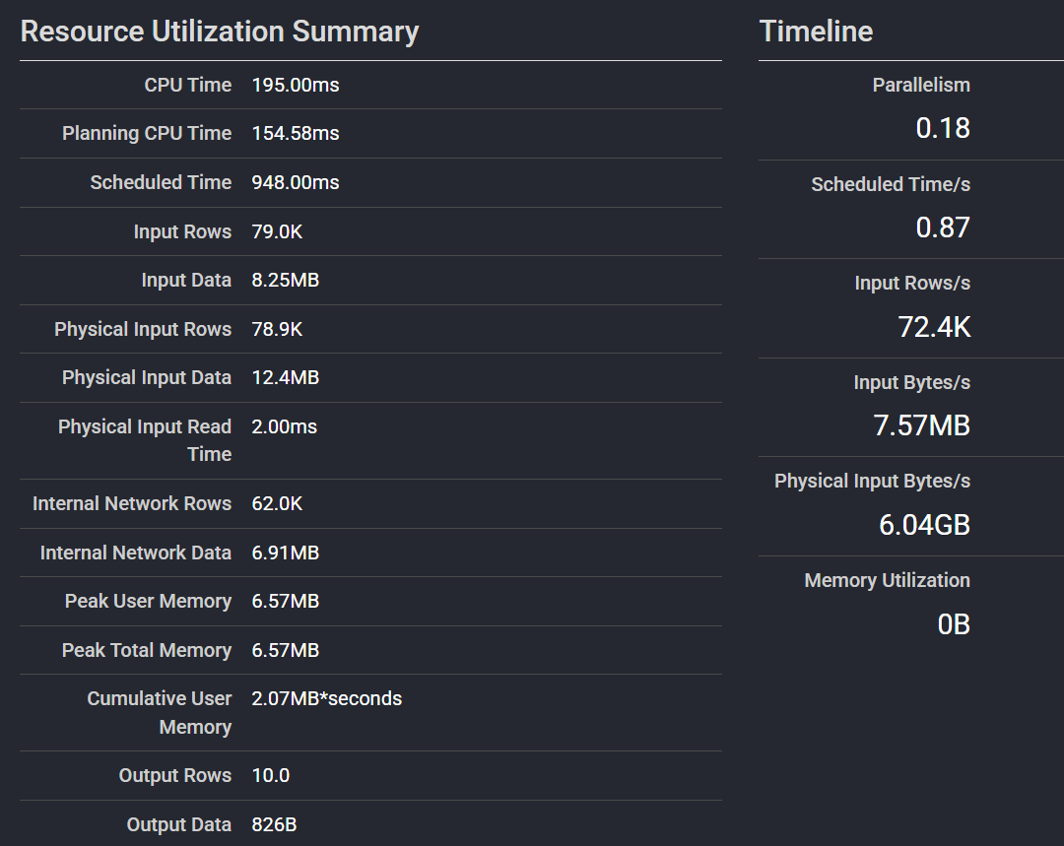
4. Kết quả thực nghiệm (Truy vấn dữ liệu)
Hiệu suất câu truy vấn tạo View thời gian thực của Trino

Slide 23
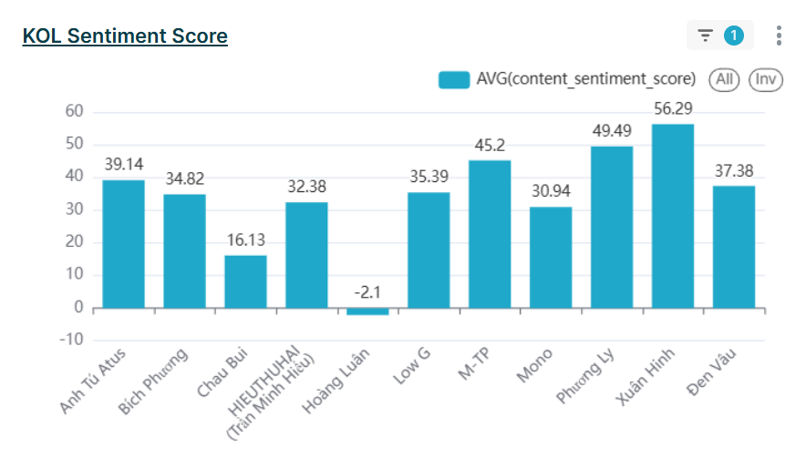
4. Kết quả thực nghiệm (Trực quan hóa dữ liệu)
Biểu đồ đánh giá cảm xúc với KOL

Slide 24
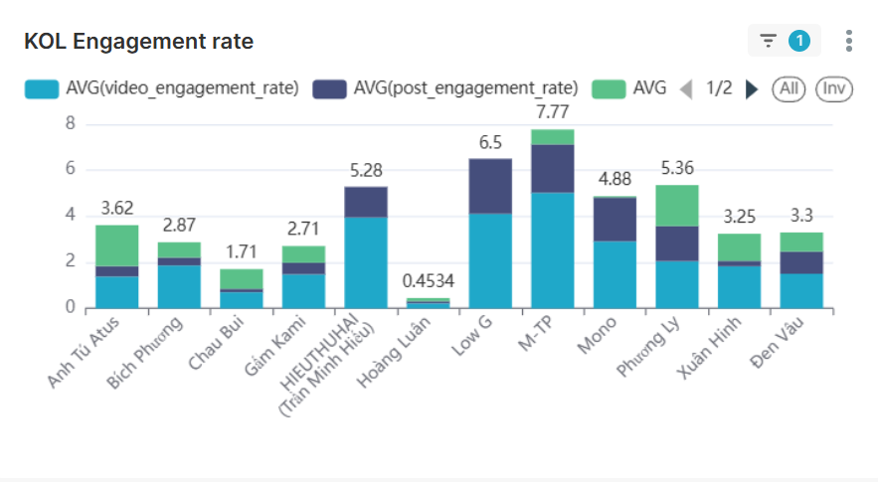
4. Kết quả thực nghiệm (Trực quan hóa dữ liệu)
Biểu đồ đánh giá tương tác nội dung KOL

Slide 25
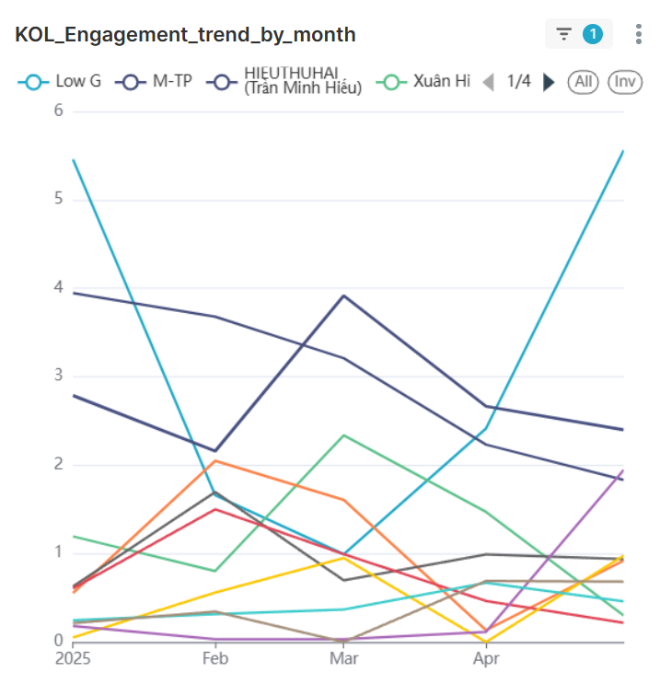
4. Kết quả thực nghiệm (Trực quan hóa dữ liệu)
Biểu đồ đánh giá tương tác nội dung KOL theo tháng

Slide 26
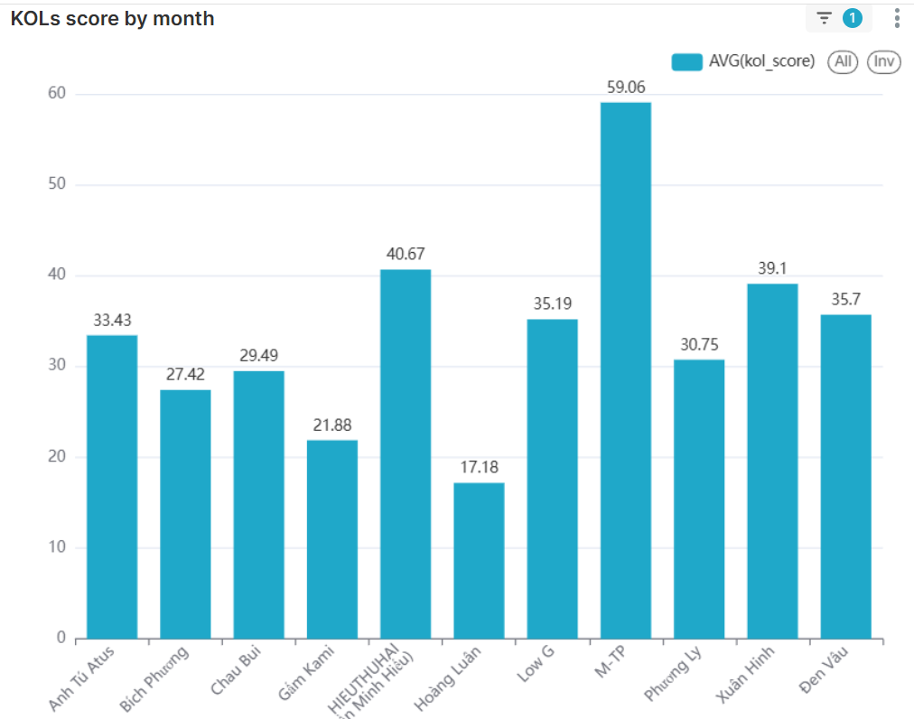
4. Kết quả thực nghiệm (Trực quan hóa dữ liệu)
Biểu đồ đánh giá điểm số KOL trong tháng

Slide 27
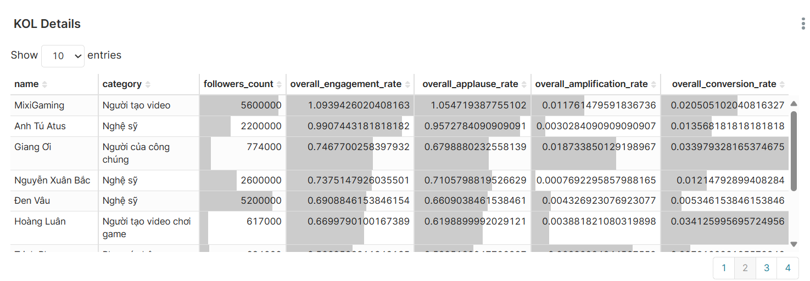
4. Kết quả thực nghiệm (Trực quan hóa dữ liệu)
Biểu đồ đánh giá chỉ số KOL theo thời gian thực

Slide 28
Nội dung
1. Giới thiệu đề tài
2. Mục tiêu và giải pháp
3. Thiết kế hệ thống
4. Kết quả thực nghiệm
5. Kết luận

Slide 29
5. Kết luận
Đồ án đã xây dựng một hệ thống tự động hóa thu thập dữ liệu về KOL cũng như xử lý, lưu trữ và đưa ra đánh giá dựa trên các metric giúp doanh nghiệp đưa ra quyết định tốt hơn khi chọn KOL tiếp cận
Vẫn có một số hạn chế: phân tích cảm xúc còn giới hạn trong văn bản tiếng Việt, chỉ số đánh giá còn đơn giản, thiếu công cụ giám sát và mở rộng thành hệ thống lớn

Slide 30
5. Kết luận
Mở rộng nguồn dữ liệu thu thập từ nhiều nguồn hơn (Tiktok, Youtube, Instagram,…)
Tích hợp ML/AI: phân loại chủ đề, dự đoán tương tác, đánh giá người theo dõi
Sử dụng Kubernetes hoặc nền tảng cloud để dễ mở rộng hơn đi kèm với công cụ giám sát (Prometheus, Grafana)

Slide 31
THANK YOU !

